Slide 1
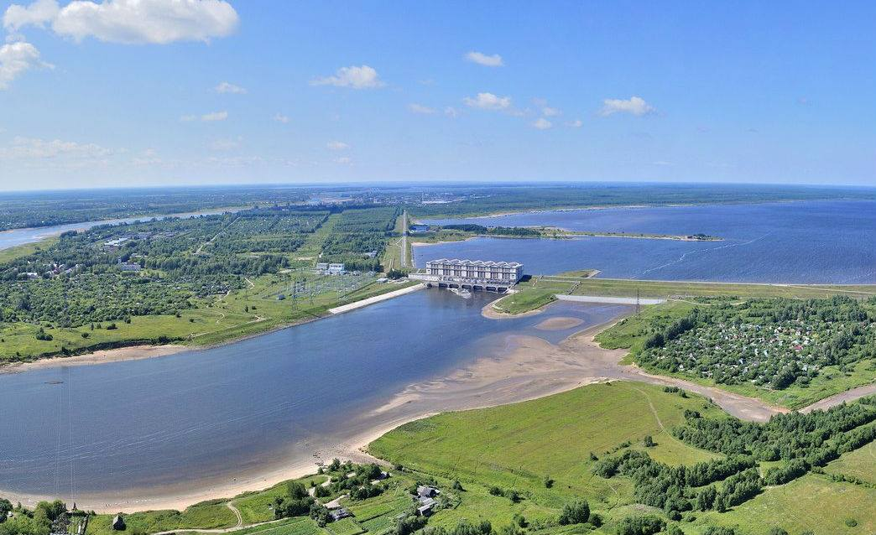
Формирование основ естественнонаучной грамотности у старших дошкольников через проектную деятельность экологической направленности
IV НАУЧНО-МЕТОДИЧЕСКАЯ ДЕКАДА «АКТУАЛЬНЫЕ ВОПРОСЫ НАУКИ И ПРАКТИКИ В ОБРАЗОВАТЕЛЬНОМ ПРОСТРАНСТВЕ РЕГИОНА»
Выступающие:
Воробьева М.Н., Дьякова Д.В., Лопатина Н.В.,
Воспитатели МАОУ «Центр образования №32»
15–16 ноября 2023 г.

Slide 2
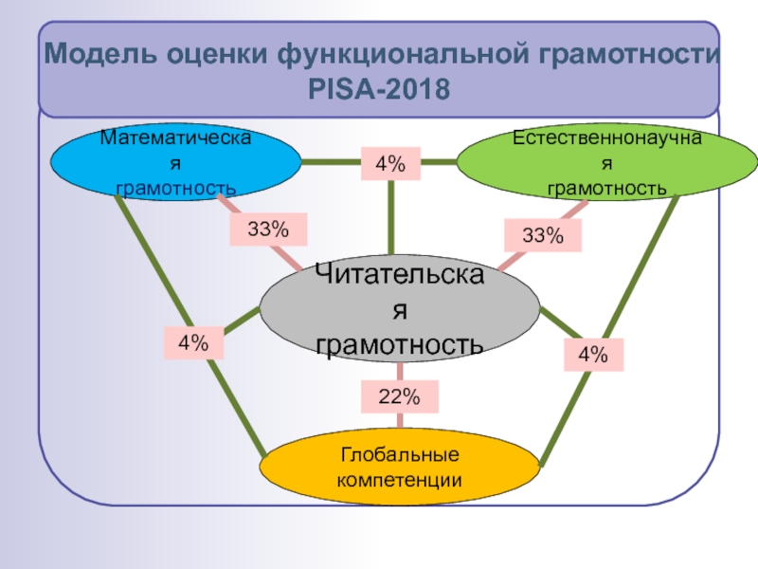
Естественнонаучная грамотность – это способность человека занимать активную гражданскую позицию по вопросам, связанными с естественными науками, и его готовность интересоваться естественнонаучными идеями.
IV НАУЧНО-МЕТОДИЧЕСКАЯ ДЕКАДА «АКТУАЛЬНЫЕ ВОПРОСЫ НАУКИ И ПРАКТИКИ В ОБРАЗОВАТЕЛЬНОМ ПРОСТРАНСТВЕ РЕГИОНА»

Slide 3
IV НАУЧНО-МЕТОДИЧЕСКАЯ ДЕКАДА «АКТУАЛЬНЫЕ ВОПРОСЫ НАУКИ И ПРАКТИКИ В ОБРАЗОВАТЕЛЬНОМ ПРОСТРАНСТВЕ РЕГИОНА»
СОДЕРЖАНИЕ ЕСТЕСТВЕННОНАУЧНОЙ ГРАМОТНОСТИ В ДОУ
Формирование научной картины мира
Экологическое воспитание
Развитие исследовательской активности, направленной на изучение объектов живой и неживой природы, взаимосвязей между ними
Приобретение практических умений, навыков в области охраны природы и природопользования

Slide 4
IV НАУЧНО-МЕТОДИЧЕСКАЯ ДЕКАДА «АКТУАЛЬНЫЕ ВОПРОСЫ НАУКИ И ПРАКТИКИ В ОБРАЗОВАТЕЛЬНОМ ПРОСТРАНСТВЕ РЕГИОНА»
Педагогический проект «Почему болеют реки?» Цель проекта: Обогащение детей знаниями о водных ресурсах города Череповца и Вологодской области, их значимости для человека и страны в целом через развитие у дошкольников интереса к познавательно-исследовательской деятельности в области экологии. Задачи проекта: Образовательные: - Обогащать воспитанников знаниями о водоемах Вологодской области, города Череповца, целостности гидросистемы, ее потребностях, отличительных особенностях, экологических проблемах. - Формировать основы экологической культуры дошкольников: экологических представлений, знаний о ценностях природы; - Продолжать формировать связную речь детей, умение вступать в речевое взаимодействие со сверстниками, воспитателями, родителями. Развивающие: - Развивать познавательно – поисковую деятельность воспитанников, способность к наблюдениям и моделированию; - Развивать умение ориентироваться в географической карте, называть реки Воспитательные: - Воспитывать чувство своей значимости для родного края, эмоционально-ценностное ощущение себя, как гражданина России.

Slide 5
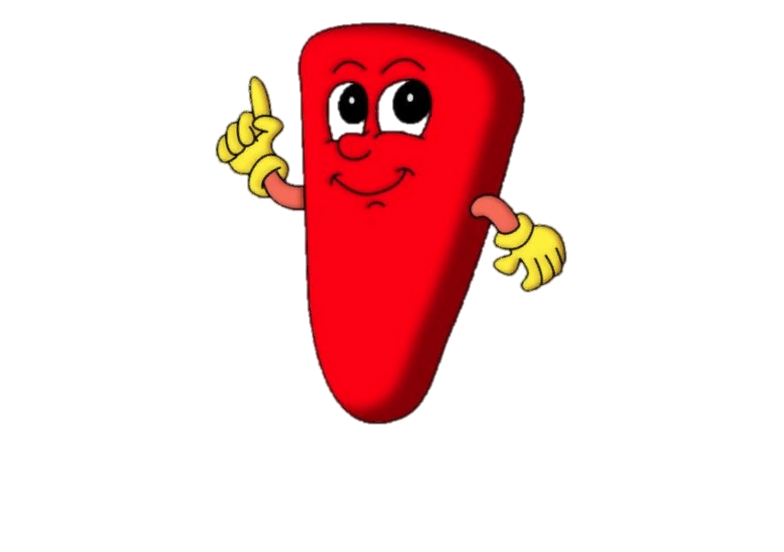
IV НАУЧНО-МЕТОДИЧЕСКАЯ ДЕКАДА «АКТУАЛЬНЫЕ ВОПРОСЫ НАУКИ И ПРАКТИКИ В ОБРАЗОВАТЕЛЬНОМ ПРОСТРАНСТВЕ РЕГИОНА»
Актуальность проекта
Планетарный масштаб проблемы загрязнения воды
2025 год - начало федерального проекта по оздоровлению крупных рек России
Понимание педагогами и родителями важности проблемы загрязнения рек для повышения экологического сознания детей

Slide 6
IV НАУЧНО-МЕТОДИЧЕСКАЯ ДЕКАДА «АКТУАЛЬНЫЕ ВОПРОСЫ НАУКИ И ПРАКТИКИ В ОБРАЗОВАТЕЛЬНОМ ПРОСТРАНСТВЕ РЕГИОНА»
Участники: воспитатели, дети старшей и подготовительной групп, родители. Сроки реализации: Краткосрочный (март, 2023 год (1 месяц) Тип проекта: Педагогический, информационно-познавательный. Этапы работы над проектом: 1) Подготовительный этап 1. Определение темы проекта. 2. Составление плана реализации проекта. • Знакомство с географической картой (определение местоположения города Череповца), с водными ресурсами Череповца и Вологодской области. • Создание мини-музея. • Подбор по теме иллюстраций, стихотворений, просмотр видео и мультфильмов. • Проведение встреч с интересными людьми. • Продуктивная, конструктивная деятельность. • Представление и обсуждение, выбор идеи продукта проекта. • Работа по реализации замысла, оформление продукта проекта • Презентация проекта. 2) Основной этап • Сбор информации, литературы, дополнительного материала. • Работа по плану с детьми и родителями. 3) Завершающий этап • Презентация проекта и продукта проекта.

Slide 7
IV НАУЧНО-МЕТОДИЧЕСКАЯ ДЕКАДА «АКТУАЛЬНЫЕ ВОПРОСЫ НАУКИ И ПРАКТИКИ В ОБРАЗОВАТЕЛЬНОМ ПРОСТРАНСТВЕ РЕГИОНА»
Практическая значимость: В ходе реализации проекта у дошкольников формируются умения исследовательского характера, отношение к рекам как к объекту и сфере собственной практической деятельности; происходит формирование экологического мышления, необходимого для установления гармоничных отношений с природой, со всем живым как главной ценностью на Земле. Условия реализации, используемые ресурсы: • Организационные: деятельность участников проекта регулируется в соответствии с основной общеобразовательной программой дошкольного образования МАОУ, годовым планом и планом реализации проекта. • Информационные: научно – методическая литература, художественная литература; интернет-ресурсы. Продукт проекта: создание дидактического пособия «Голубое богатство Вологодчины»

Slide 8
IV НАУЧНО-МЕТОДИЧЕСКАЯ ДЕКАДА «АКТУАЛЬНЫЕ ВОПРОСЫ НАУКИ И ПРАКТИКИ В ОБРАЗОВАТЕЛЬНОМ ПРОСТРАНСТВЕ РЕГИОНА»
Игровые технологии
Система экскурсий
Технология проблемного диалога
Технология «Ситуация»
Технология
«Трех И»
ТЕХНОЛОГИИ, ПРИМЕНЯЕМЫЕ
В ПРОЕКТЕ
Технология «Кубик Блума»
Технология «Социальные акции»
STEM-
технология
Технологии социализации
(«Развивающее общение», «Включение родителей
в образовательный процесс»)
Технология «Говорящие стены»
Технология обучению взаимодействию

Slide 9
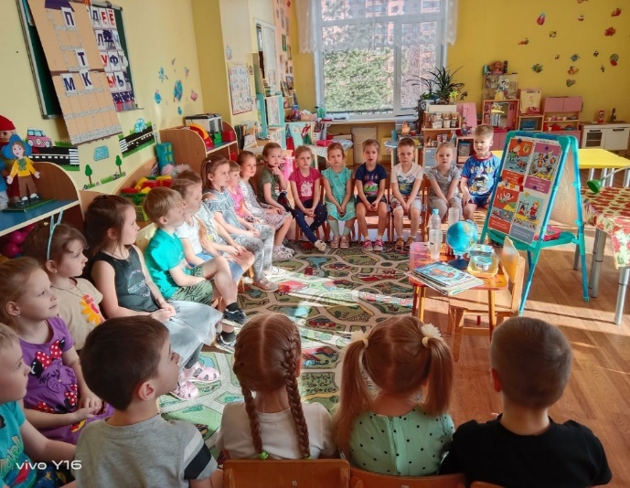
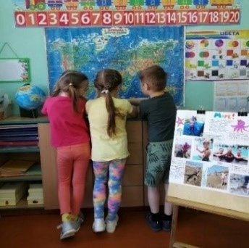
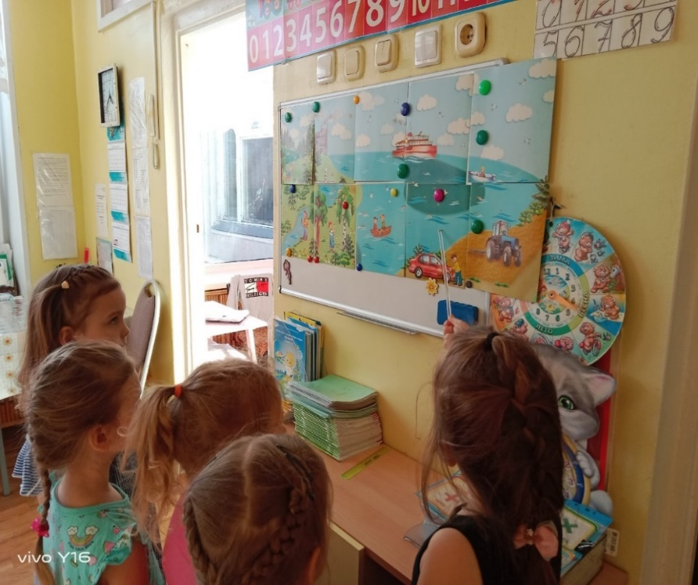
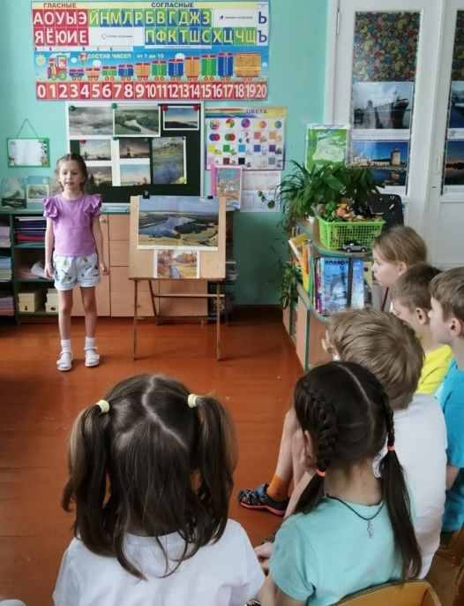
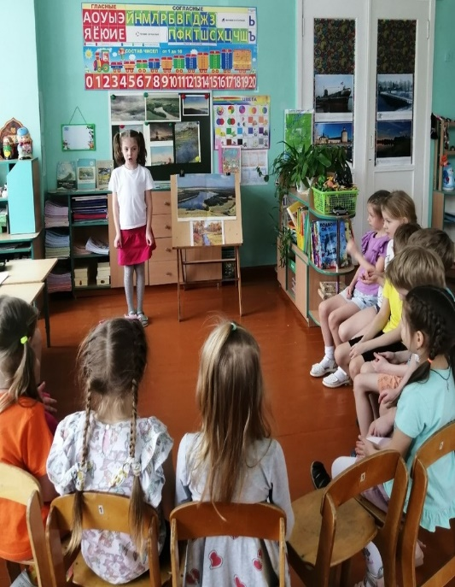
IV НАУЧНО-МЕТОДИЧЕСКАЯ ДЕКАДА «АКТУАЛЬНЫЕ ВОПРОСЫ НАУКИ И ПРАКТИКИ В ОБРАЗОВАТЕЛЬНОМ ПРОСТРАНСТВЕ РЕГИОНА»
Работа с детьми
ООД «22 марта – всемирный день водных ресурсов»
ООД «Путешествие капельки»
Эвристическая беседа
«Что будет, если реки исчезнут?»

Slide 10
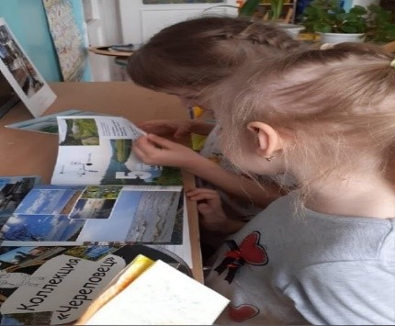
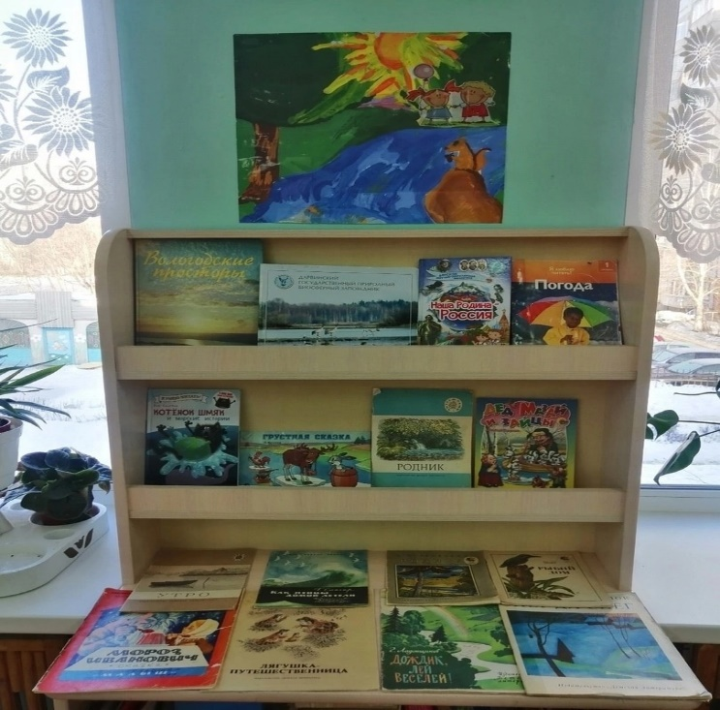
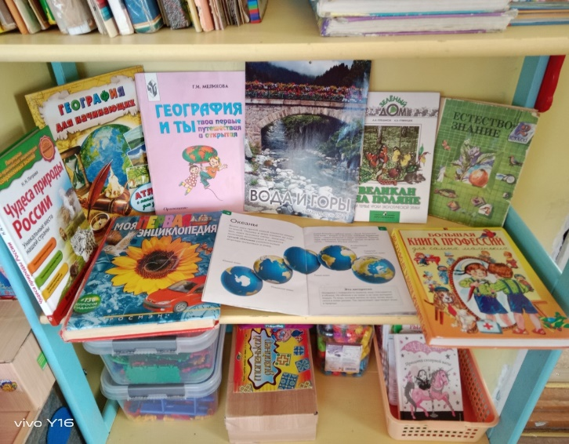
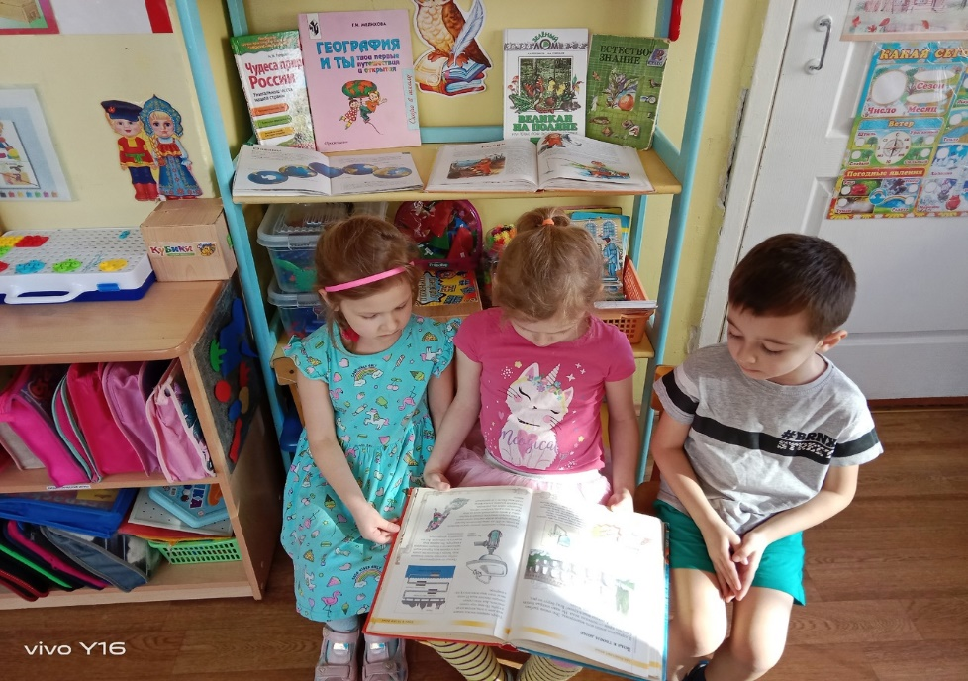
IV НАУЧНО-МЕТОДИЧЕСКАЯ ДЕКАДА «АКТУАЛЬНЫЕ ВОПРОСЫ НАУКИ И ПРАКТИКИ В ОБРАЗОВАТЕЛЬНОМ ПРОСТРАНСТВЕ РЕГИОНА»
Рассматривание иллюстраций и чтение книг о воде
Выставка энциклопедий
«Вы слыхали о воде?Говорят она везде!»
Выставка литературы
«Вода – чудесный дар природы»

Slide 11
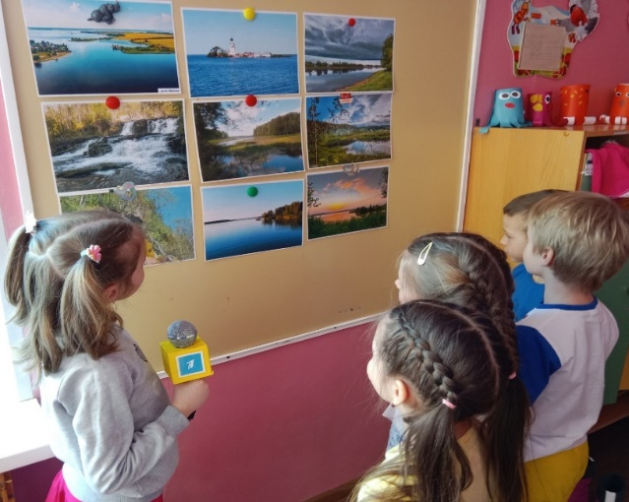
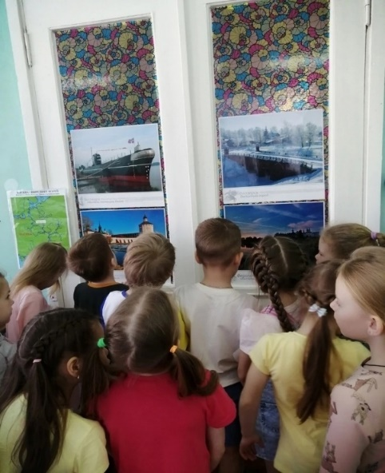
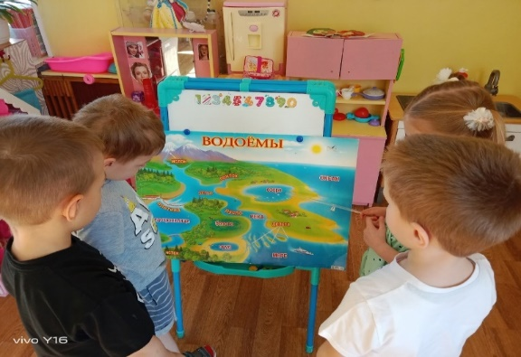
IV НАУЧНО-МЕТОДИЧЕСКАЯ ДЕКАДА «АКТУАЛЬНЫЕ ВОПРОСЫ НАУКИ И ПРАКТИКИ В ОБРАЗОВАТЕЛЬНОМ ПРОСТРАНСТВЕ РЕГИОНА»
«Эти милые малые реки»
Беседы
(технология «Говорящие стены»)
Проблемная ситуация «Почему нельзя жить без чистой воды?»
«Окружает нас вода везде и всегда»
«Какая вода в реках : пресная или соленая?»

Slide 12
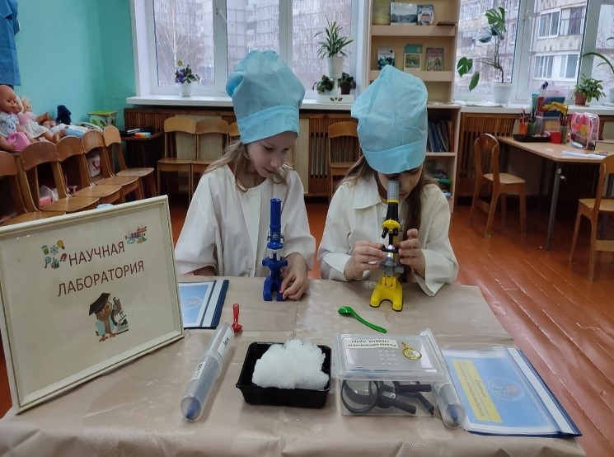
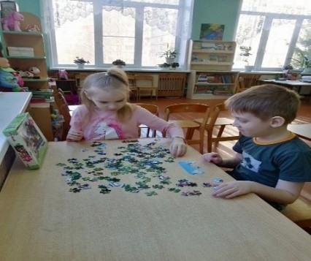
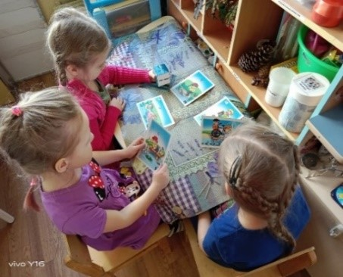
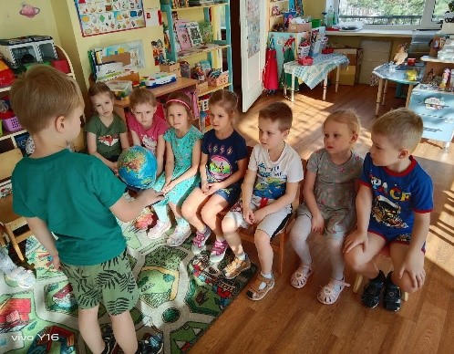
IV НАУЧНО-МЕТОДИЧЕСКАЯ ДЕКАДА «АКТУАЛЬНЫЕ ВОПРОСЫ НАУКИ И ПРАКТИКИ В ОБРАЗОВАТЕЛЬНОМ ПРОСТРАНСТВЕ РЕГИОНА»
Сюжетно-ролевая
игра
«Лаборатория»
Дидактическая
игра
«Сложи и опиши»
Дидактические игры
с Кубиком Блума
Игровая ситуация «Кому и где нужна вода?»

Slide 13
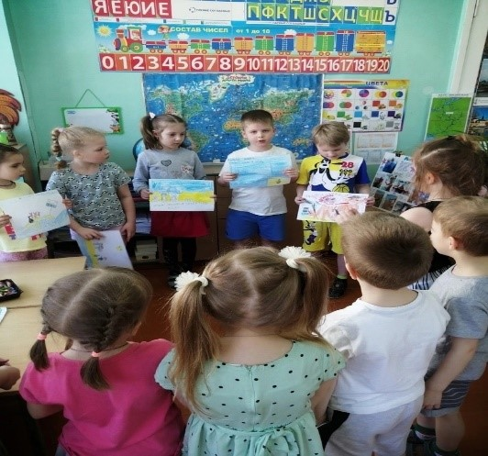
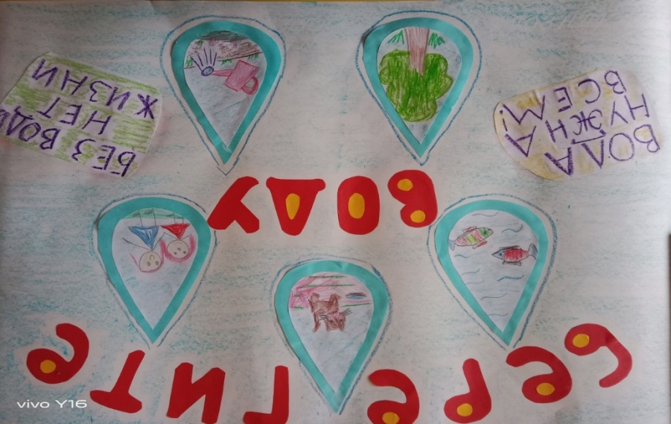
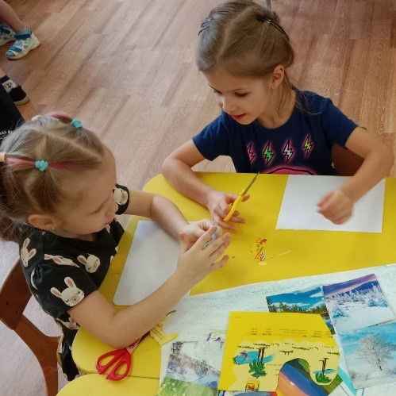
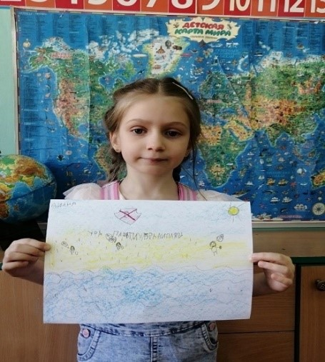
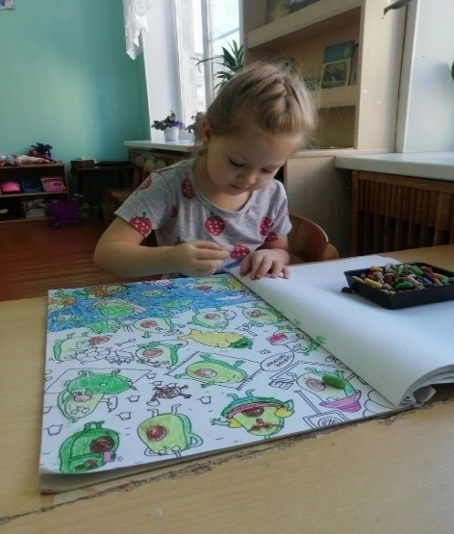
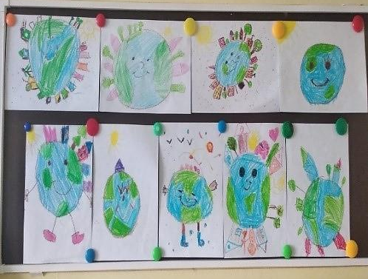
IV НАУЧНО-МЕТОДИЧЕСКАЯ ДЕКАДА «АКТУАЛЬНЫЕ ВОПРОСЫ НАУКИ И ПРАКТИКИ В ОБРАЗОВАТЕЛЬНОМ ПРОСТРАНСТВЕ РЕГИОНА»
Продуктивная деятельность
Создание плаката «Берегите воду!»
Рисование листовок «Чистый город –
чистая река!»

Slide 14
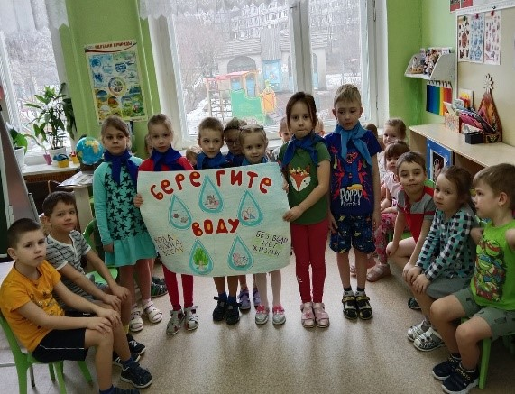
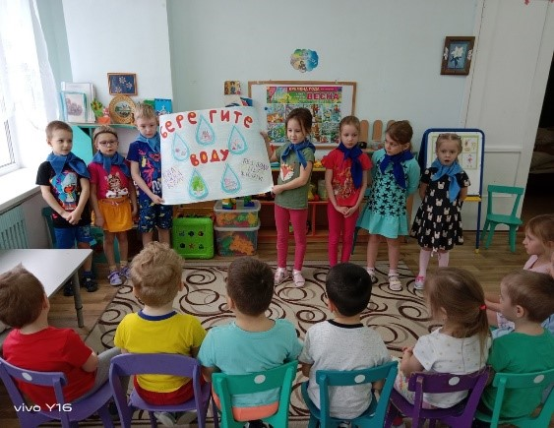
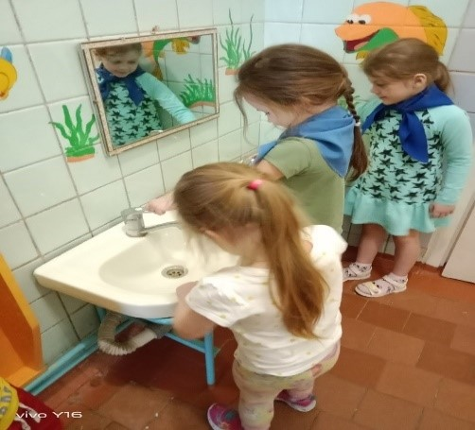
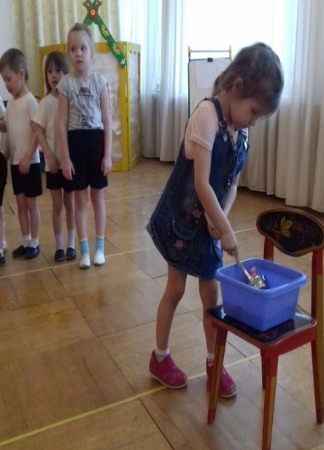
IV НАУЧНО-МЕТОДИЧЕСКАЯ ДЕКАДА «АКТУАЛЬНЫЕ ВОПРОСЫ НАУКИ И ПРАКТИКИ В ОБРАЗОВАТЕЛЬНОМ ПРОСТРАНСТВЕ РЕГИОНА»
Агитбригада «Скажем «Нет!» загрязнению воды!»
Рейд «Закрывай покрепче кран , чтоб не вытек океан»

Slide 15
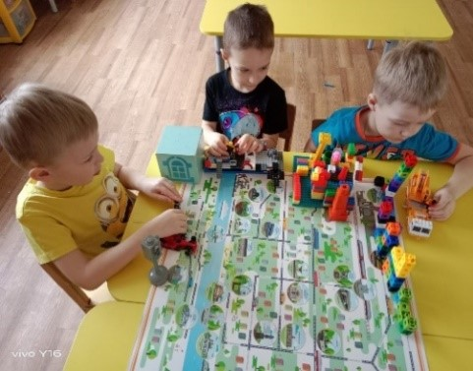
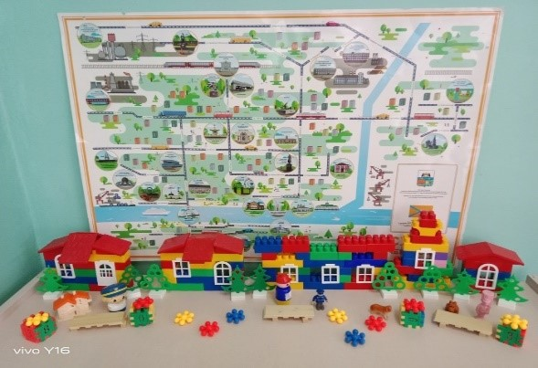
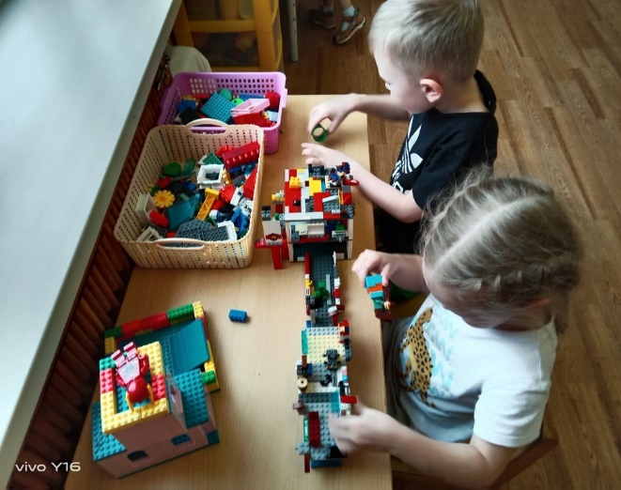
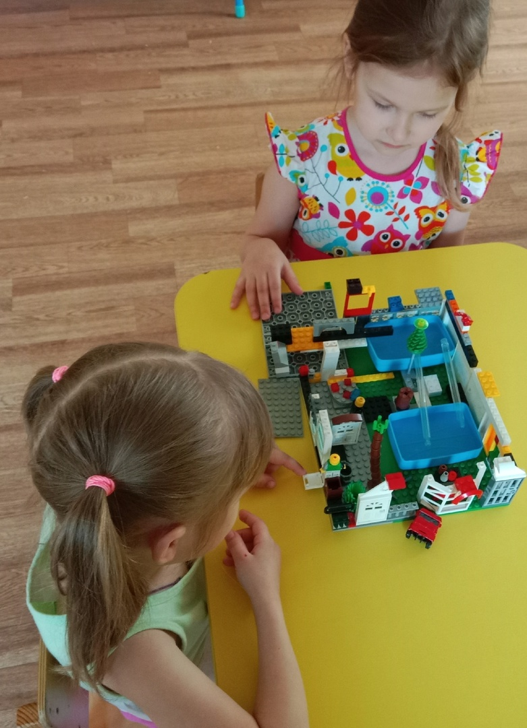
IV НАУЧНО-МЕТОДИЧЕСКАЯ ДЕКАДА «АКТУАЛЬНЫЕ ВОПРОСЫ НАУКИ И ПРАКТИКИ В ОБРАЗОВАТЕЛЬНОМ ПРОСТРАНСТВЕ РЕГИОНА»
Конструкторское бюро «Экостройка»
«Каким
предприятиям
города
нужна вода?»
«Набережная
будущего»
«Фабрика
чистой воды»

Slide 16
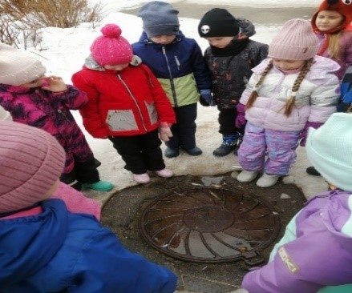
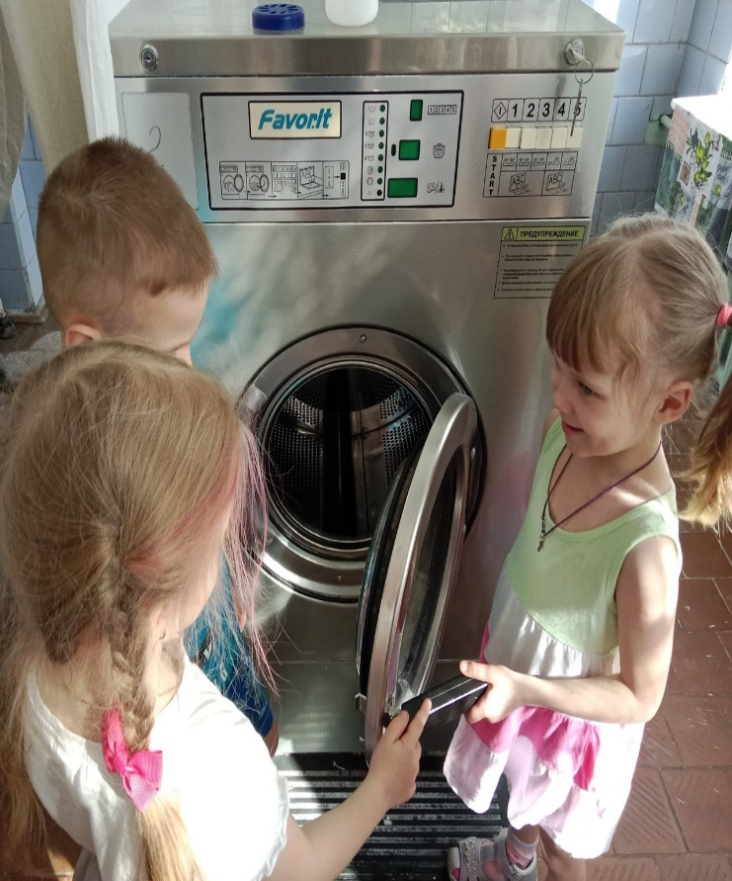
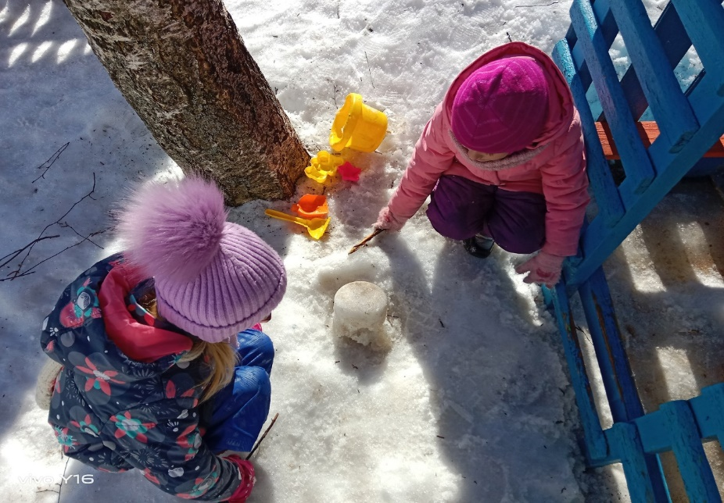
IV НАУЧНО-МЕТОДИЧЕСКАЯ ДЕКАДА «АКТУАЛЬНЫЕ ВОПРОСЫ НАУКИ И ПРАКТИКИ В ОБРАЗОВАТЕЛЬНОМ ПРОСТРАНСТВЕ РЕГИОНА»
Наблюдение за ливневым колодцем
«Куда бегут ручьи?
Наблюдение за таянием снега на участке
Экскурсия в прачечную

Slide 17
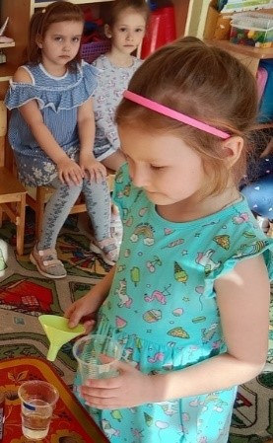
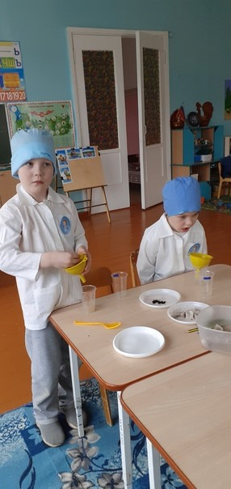
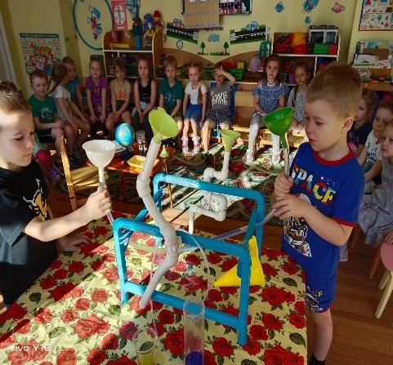
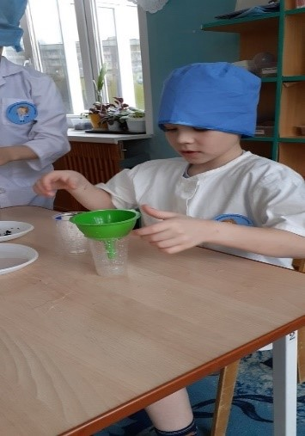
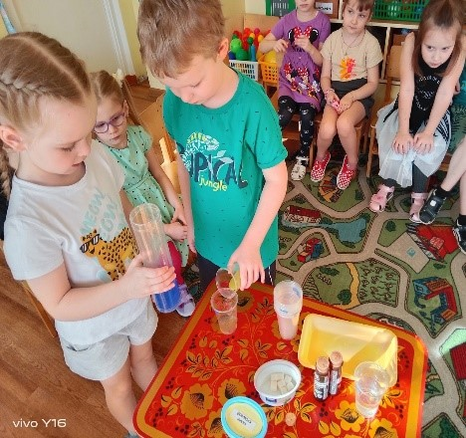
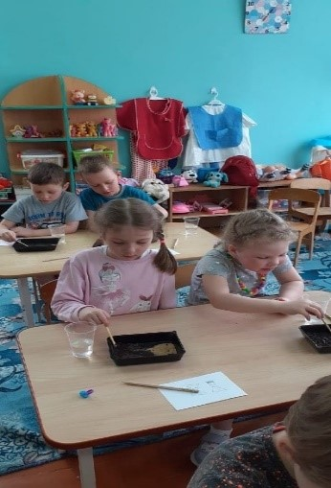
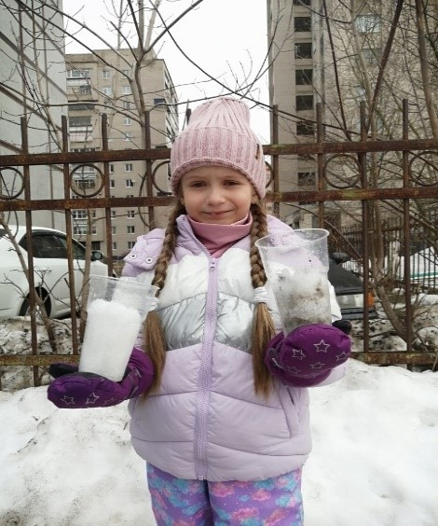
IV НАУЧНО-МЕТОДИЧЕСКАЯ ДЕКАДА «АКТУАЛЬНЫЕ ВОПРОСЫ НАУКИ И ПРАКТИКИ В ОБРАЗОВАТЕЛЬНОМ ПРОСТРАНСТВЕ РЕГИОНА»
Вода – растворитель веществ
Прозрачность и чистота
Очистка воды
Разноцветная
вода
Чистая вода против грязной
Какой же грязный этот белый снег!

Slide 18
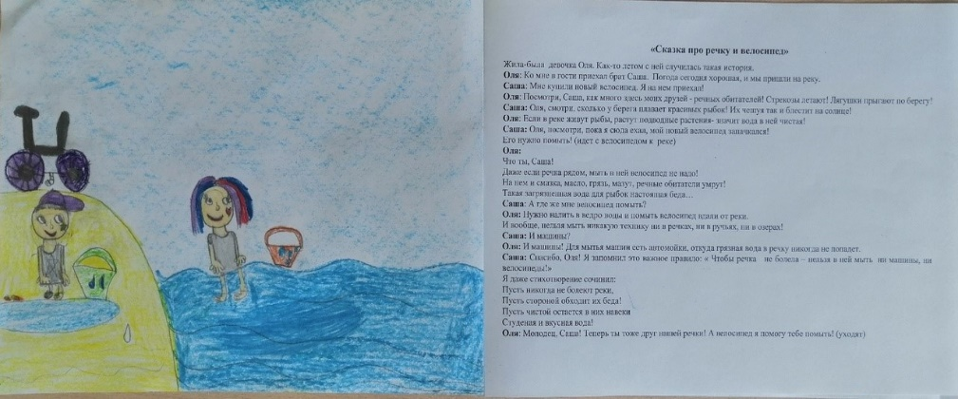
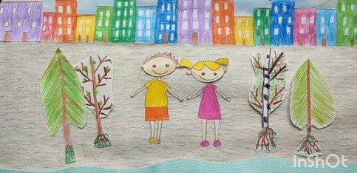
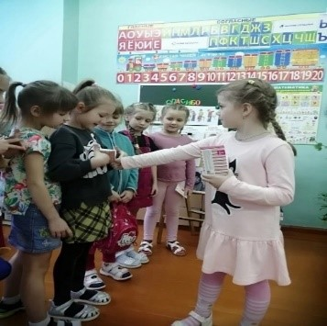
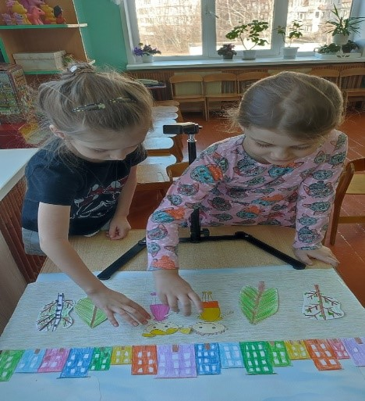
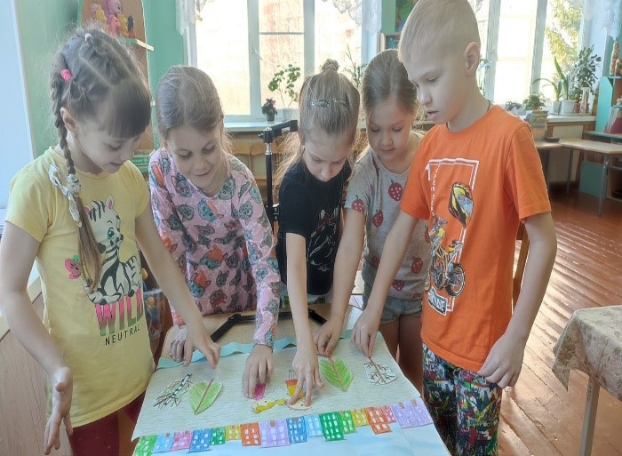
IV НАУЧНО-МЕТОДИЧЕСКАЯ ДЕКАДА «АКТУАЛЬНЫЕ ВОПРОСЫ НАУКИ И ПРАКТИКИ В ОБРАЗОВАТЕЛЬНОМ ПРОСТРАНСТВЕ РЕГИОНА»
Создание книги сказок
«Как дети речке помогали»
Создание мультфильма «О чем говорит речка»
Этюд «На реке

Slide 19
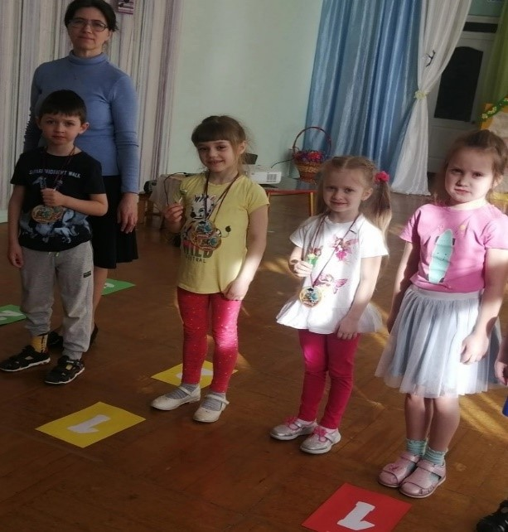
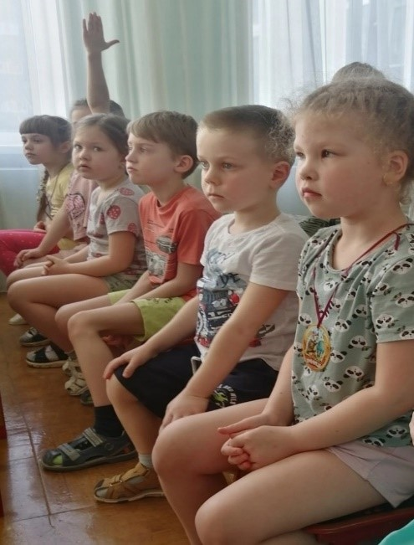
IV НАУЧНО-МЕТОДИЧЕСКАЯ ДЕКАДА «АКТУАЛЬНЫЕ ВОПРОСЫ НАУКИ И ПРАКТИКИ В ОБРАЗОВАТЕЛЬНОМ ПРОСТРАНСТВЕ РЕГИОНА»
Интеллектуальная игра «Умники и умницы»

Slide 20
IV НАУЧНО-МЕТОДИЧЕСКАЯ ДЕКАДА «АКТУАЛЬНЫЕ ВОПРОСЫ НАУКИ И ПРАКТИКИ В ОБРАЗОВАТЕЛЬНОМ ПРОСТРАНСТВЕ РЕГИОНА»
Создание и презентация продукта проекта: Дидактическое пособие «Голубое богатство Вологодчины»

Slide 21
IV НАУЧНО-МЕТОДИЧЕСКАЯ ДЕКАДА «АКТУАЛЬНЫЕ ВОПРОСЫ НАУКИ И ПРАКТИКИ В ОБРАЗОВАТЕЛЬНОМ ПРОСТРАНСТВЕ РЕГИОНА»
Работа с родителями
Тренинг
«Правила безопасного поведения на воде»
Мастер-класс
«Вода и здоровье
Наблюдение «Точный счет»
Акция «Береги воду!»
ЧХЛ о воде
Мини-музей «Шексна – милая сердцу река»

Slide 22
IV НАУЧНО-МЕТОДИЧЕСКАЯ ДЕКАДА «АКТУАЛЬНЫЕ ВОПРОСЫ НАУКИ И ПРАКТИКИ В ОБРАЗОВАТЕЛЬНОМ ПРОСТРАНСТВЕ РЕГИОНА»
Акция «Мойте автомобили на автомойке!
Берегите чистоту рек!
Фотовыставка
«Я#МЫ-река»

Slide 23
IV НАУЧНО-МЕТОДИЧЕСКАЯ ДЕКАДА «АКТУАЛЬНЫЕ ВОПРОСЫ НАУКИ И ПРАКТИКИ В ОБРАЗОВАТЕЛЬНОМ ПРОСТРАНСТВЕ РЕГИОНА»
Встреча с интересными людьми «Где работают волшебники?» (профессия – лаборант )

Slide 24
IV НАУЧНО-МЕТОДИЧЕСКАЯ ДЕКАДА «АКТУАЛЬНЫЕ ВОПРОСЫ НАУКИ И ПРАКТИКИ В ОБРАЗОВАТЕЛЬНОМ ПРОСТРАНСТВЕ РЕГИОНА»
Работа с социумом
Экскурсия
в «Музей природы»
Экскурсия
в библиотеку №1
Взаимодействие с ДОУ Вологодской области: г .Сокол и г. Великий Устюг

Slide 25
IV НАУЧНО-МЕТОДИЧЕСКАЯ ДЕКАДА «АКТУАЛЬНЫЕ ВОПРОСЫ НАУКИ И ПРАКТИКИ В ОБРАЗОВАТЕЛЬНОМ ПРОСТРАНСТВЕ РЕГИОНА»
Эффективность и результативность проекта: - привлечение внимания населения к проблеме загрязнения воды; - повышение уровня познавательной активности, любознательности, коммуникативных навыков; - позитивная социализация дошкольников; - раскрытие творческих способностей детей и родителей; - формирование умения ставить цель и находить способ ее достижения. К окончанию проекта дети усвоили, что "болезнь" каждой малой реки ведёт к "болезни" мирового океана, т. е. всей воды на планете. Сохранение водных ресурсов планеты зависит от нас в целом и от каждого человека по отдельности.

